Slide 1
MODELO MACHINE LEARNING
¿QUE DE CRITICOS SON LOS PEDIDOS QUE RECIBIMOS?

Slide 2

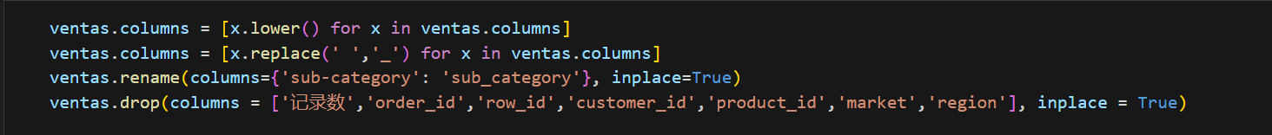
PREPROCESSING
OneHotEncoder crea un dataset que me deja sin memoria
Limpiamos el dataset y quitamos columnas con ruido.

Slide 3
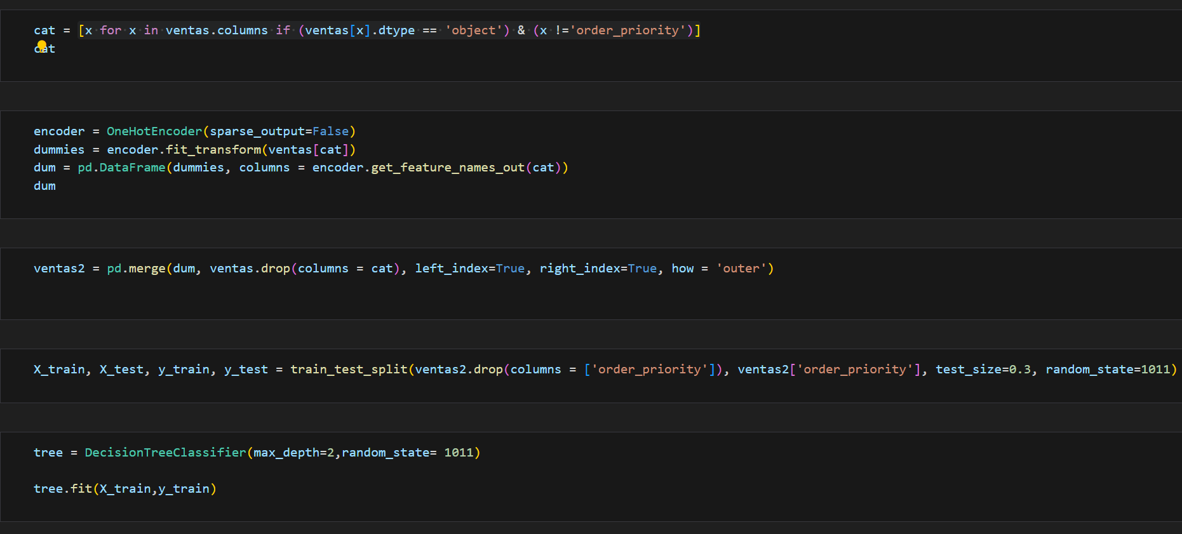
Random forest para ver las características más importantes

Slide 4
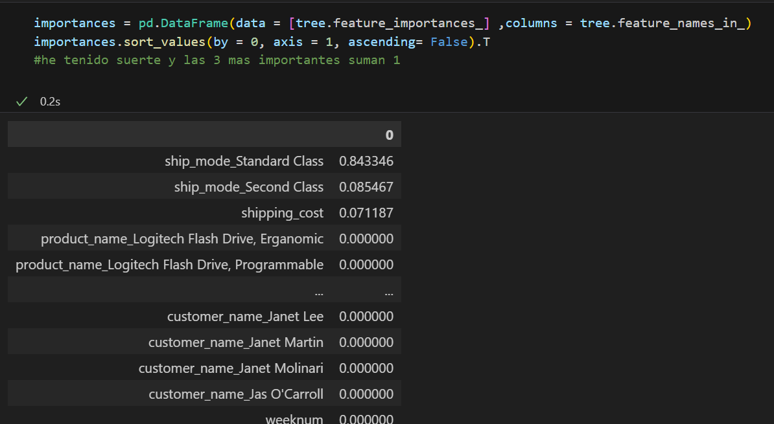
Una vez hemos hecho el modelo básico nos quedamos con las categorías más importantes
Dataset resultante con el que vamos a entrenar el modelo

Slide 5
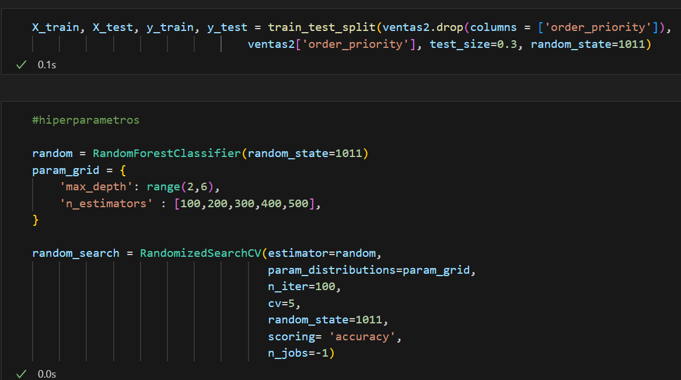
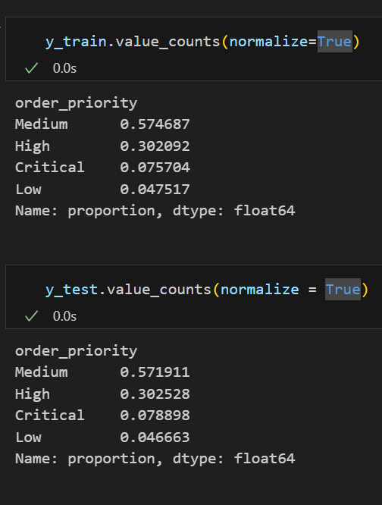
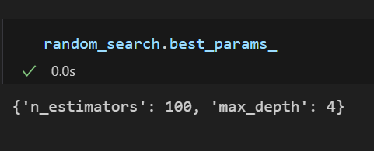
TRAIN/TEST E HIPERPARAMETROS

Slide 6
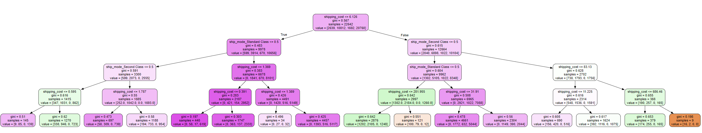
ARBOL DE DECISION

Slide 7
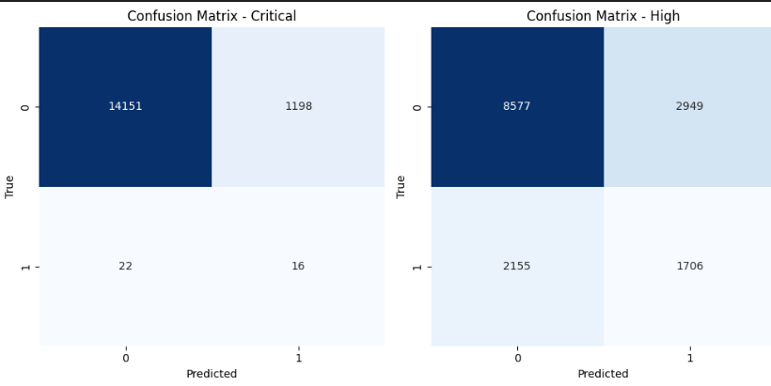
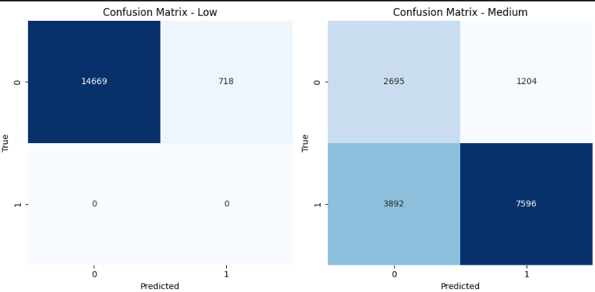
METRICAS Y MATRIZ DE CONFUSION
 | ACCURACY | PRECISION
TRAIN | 61,39% | 74,86%
TEST | 60,55% | 73,54%

Slide 8
METRICAS Y MATRIZ DE CONFUSION
El modelo parece no tener ni under ni overfitting
No es mejor que el baseline (categoría mayoritaria)
Es un modelo muy exacto, esto es: tiene un accuracy muy alto, pero solo porque es bueno detectando los TN.
Es malo detectando TP, si la precisión es alta es por las categorías Medium y high que tienen valores altos.
Los datos están desbalanceados. Las métricas son así porque se han calculado ponderadas. El modelo solo ha visto la categoría Medium (57% de los datos) y High (30% de los datos) por lo que solo es capaz de detectar estas.
Puede que la columna con mayor importancia sea información de futuro.
NEXT STEPS – QUE PODRIA HACER PARA MEJORAR EL MODELO
Darle más profundidad al árbol, aún hay muchos nodos en el ultimo nivel con un GINI alto.
Hacer Oversampling e igualar el número de datos de las categorías a predecir
Quitar la columna ship_mode y ship_cost y volver a valorar el modelo.

